Slide 1
4.3. Лекарственные препараты, влияющие на функцию органов дыхания

Slide 3
Кашель – защитно-рефлекторный акт, направленный на выведение из бронхов и ВДП мокроты и инородных тел
Противокашлевые препараты:
кашель неэффективен (непродуктивен) или даже способствует движению секрета вглубь легких:
хронический бронхит,
рефлекторный кашель,
эмфизема (заболевание дыхательных путей, характеризующееся патологическим расширением воздушных пространств конечных бронхиол, которое сопровождается разрушением альвеолярных стенок),
муковисцидоз

Slide 4
Классификация противокашлевых препаратов
Средства центрального типа действия –
наркотические анальгетики КОДЕИН,
ненаркотические средства - ГЛАУЦИНА ГИДРОХЛОРИД+ЭФЕДРИН (БРОНХОЛИТИН), БУТАМИРАТ (СИНЕКОД),
2. Средства периферического типа действия – ПРЕНОКСДИАЗИН (ЛИБЕКСИН).

Slide 5
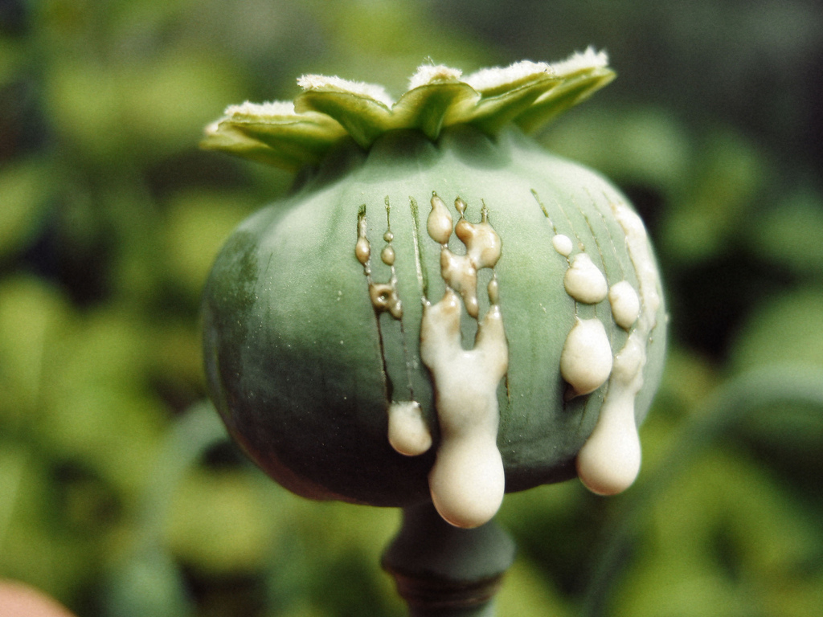
КОДЕИН
Агонист опиоидных рецепторов
Уменьшает возбудимость кашлевого центра.
Активация опиоидных рецепторов в кишечнике вызывает расслабление гладких мышц, снижение перистальтики и спазм всех сфинктеров.
Обладает анальгетическим действием, в меньшей степени, чем морфин угнетает дыхание, реже вызывает миоз, тошноту, рвоту и запоры.
В небольших дозах не вызывает угнетения дыхательного центра, не нарушает функцию мерцательного эпителия и не уменьшает бронхиальную секрецию,
усиливает действие анальгетиков, снотворных и седативных ЛП.
Papaver somniferum –
Мак снотворный

Slide 6
КОДЕИН
Rp
Кодеин+трава термопсиса+натрия гидрокарбонат+
корень солодки
уменьшает интенсивность и частоту кашля (кодеин),
повышает секрецию бронхиальных желез (термопсис)
понижает вязкость мокроты за счет защелачивания (гидрокарбонат натрия);
оказывает противовоспалительное и спазмолитическое действие (корень солодки).
Кодеин+терпингидрат+натрия гидрокарбонат
Терпингидрат улучшает мукоцилиарный клиренс — это неспецифический механизм, осуществляющий местную защиту слизистой оболочки органов дыхания от внешних воздействий, включая инфекцию
От 2-х лет

Slide 7
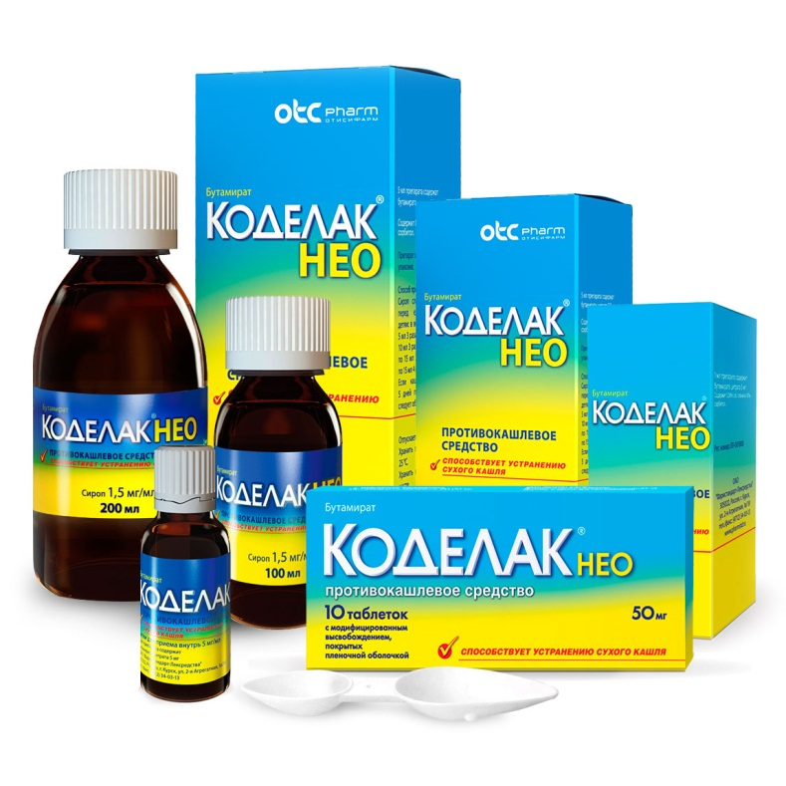
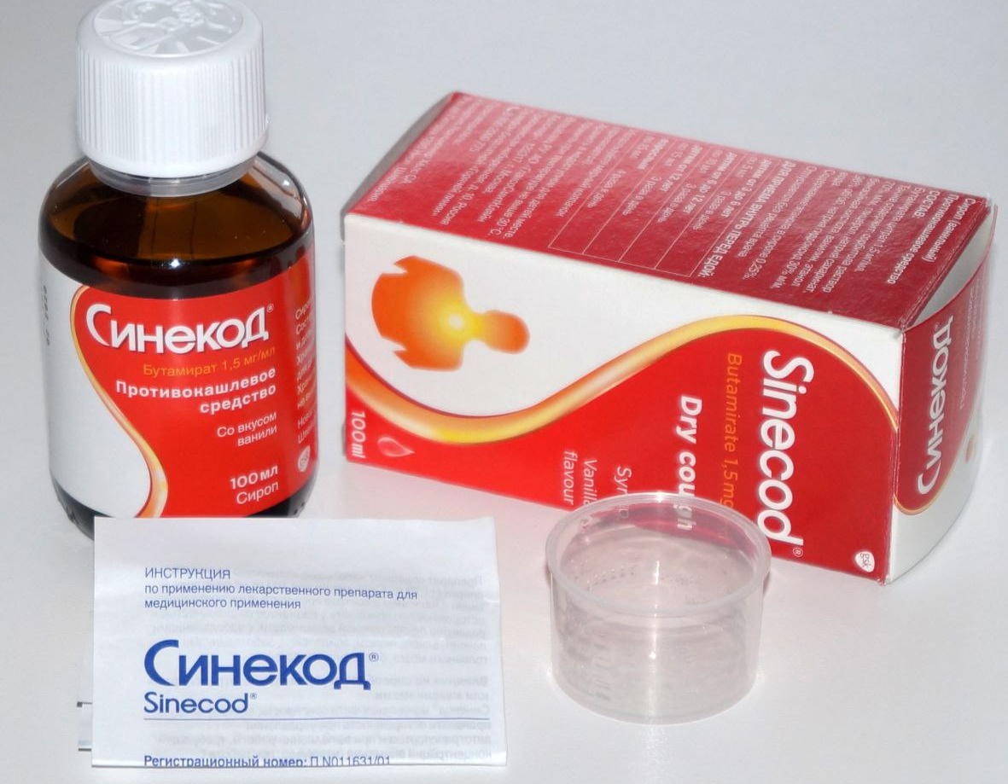
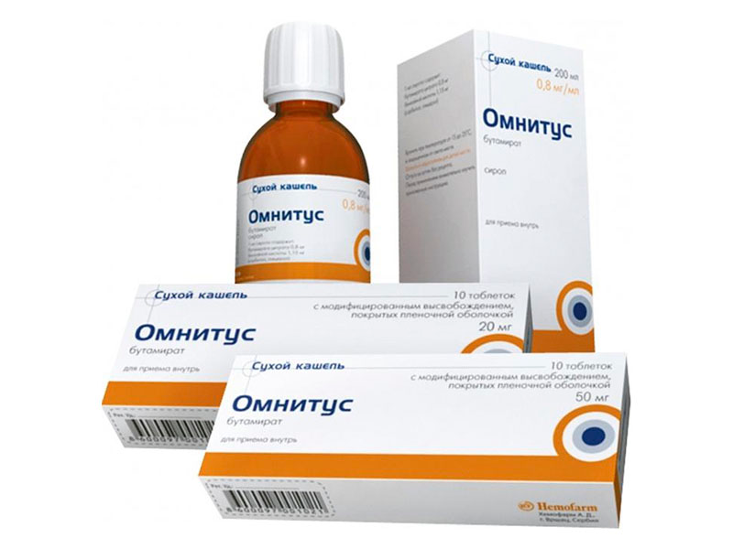
БУТАМИРАТ
Подавляет кашель, обладая прямым влиянием на кашлевой центр.
Оказывает бронходилатирующий эффект (расширяет бронхи) и противовоспалительное действие.
Способствует облегчению дыхания, снижает сопротивление дыхательных путей и оксигенацию крови (насыщает кровь кислородом).
Внутрь, перед едой.
Капли: детям от 2 мес
Сироп (отмеривают мерным колпачком): детям от 3 лет
ПЭ: Тошнота, диарея, головокружение, аллергические реакции.
От 3 лет
20мг – с 6 лет
50мг – с 18 лет
В период лечения не рекомендуется употреблять алкогольные напитки и ЛП, угнетающие ЦНС

Slide 8
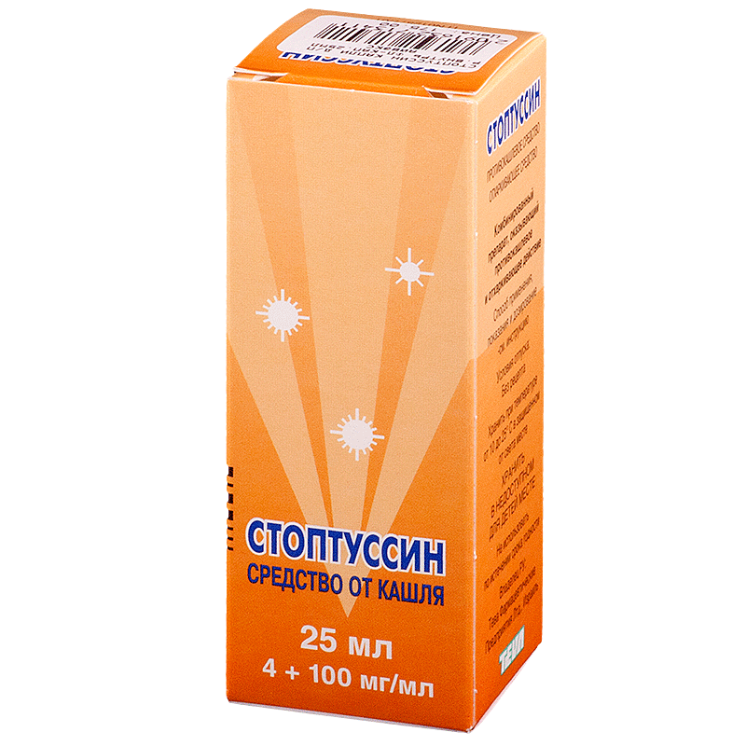
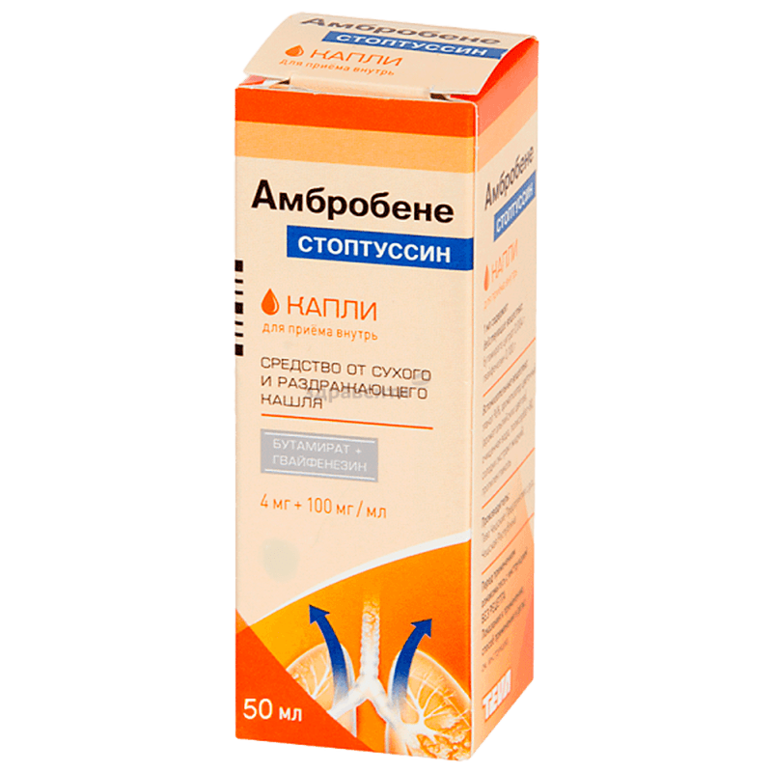
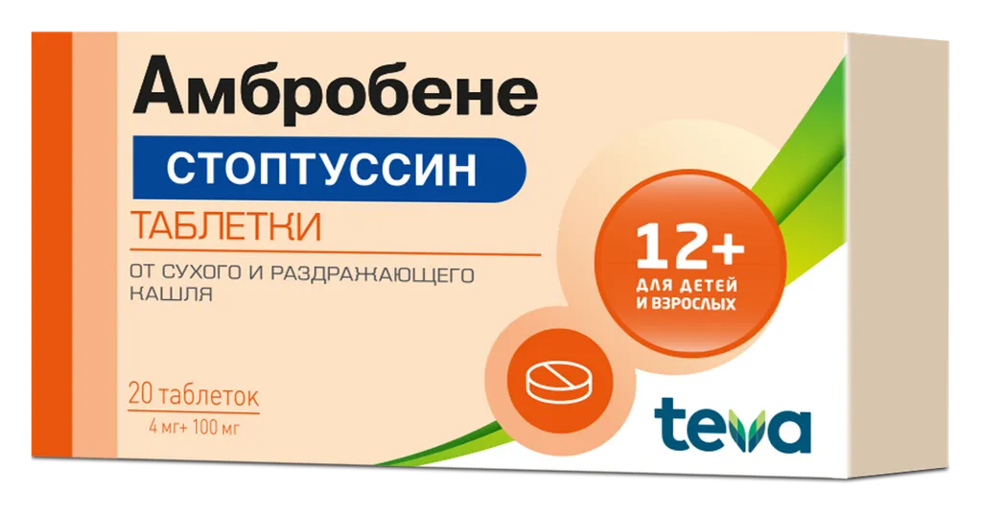
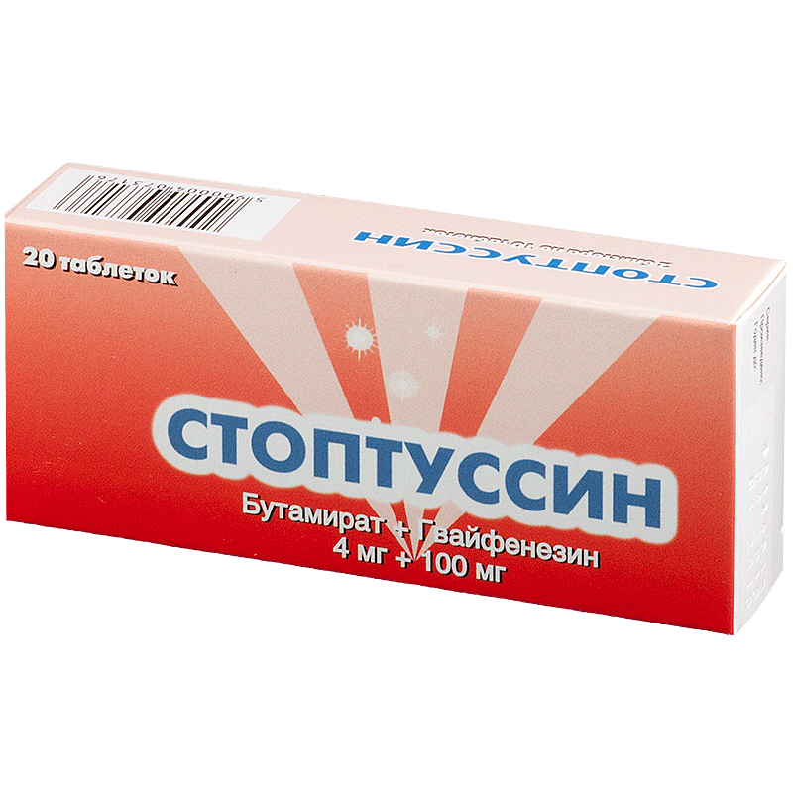
БУТАМИРАТ+гвайфенезин
Гвайфенезин повышает секрецию бронхиальных желез и снижает вязкость слизи.
Повышение секреции вызывается как прямым действием на бронхиальные железы — стимуляцией выделения секрета из бронхиальных желез, так и рефлекторным путем, когда происходит раздражение афферентных парасимпатических волокон слизистой оболочки желудка и угнетение дыхательного центра.
Слизь, продуцируемая бронхиальными железами, усиливает активность реснитчатого эпителия, вследствие чего облегчается эвакуация слизи из бронхов и ее откашливание.
От 12 лет — для таблеток, от 6 мес — для капель для приема внутрь
После еды, дозируют в зависимости от массы тела, интервал между приемами – 6-8 часов

Slide 9
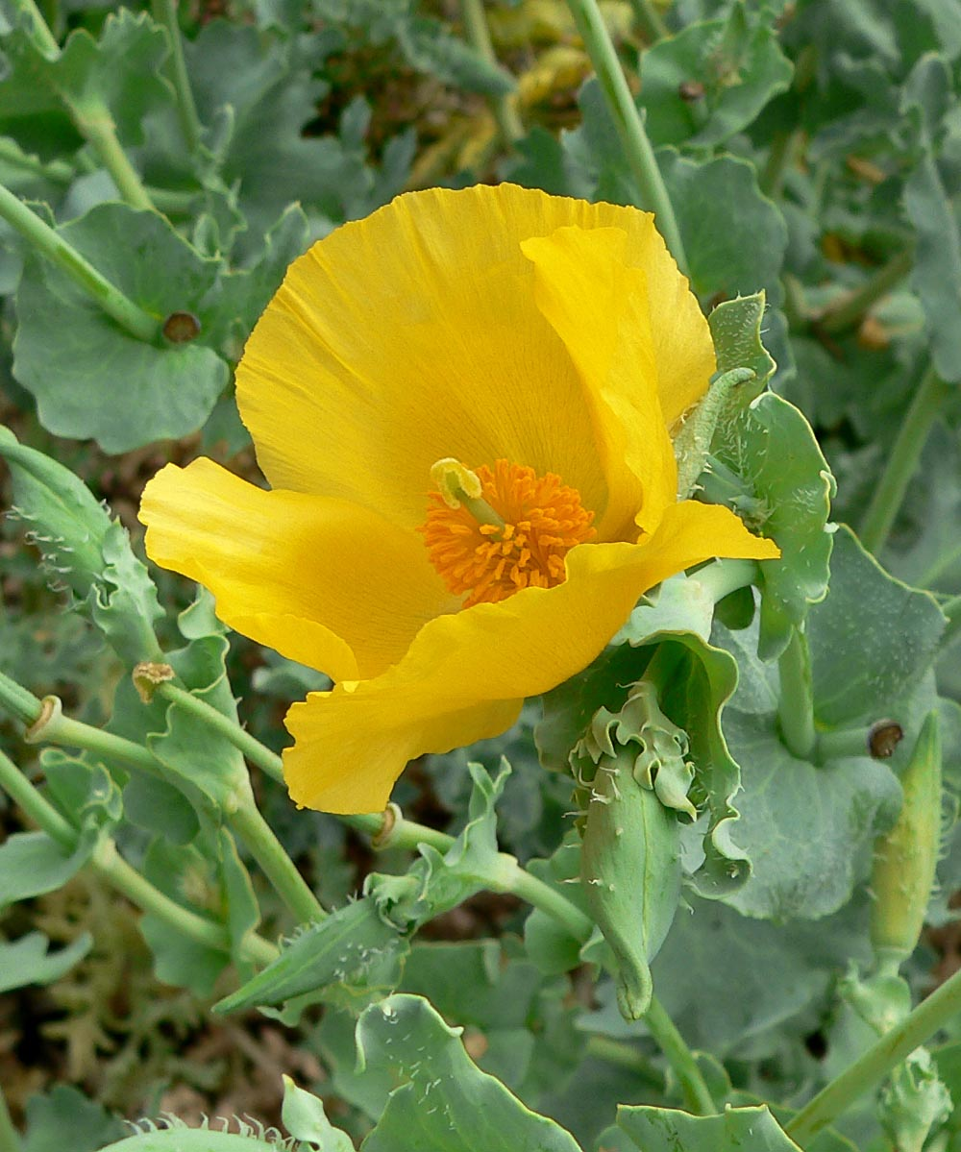
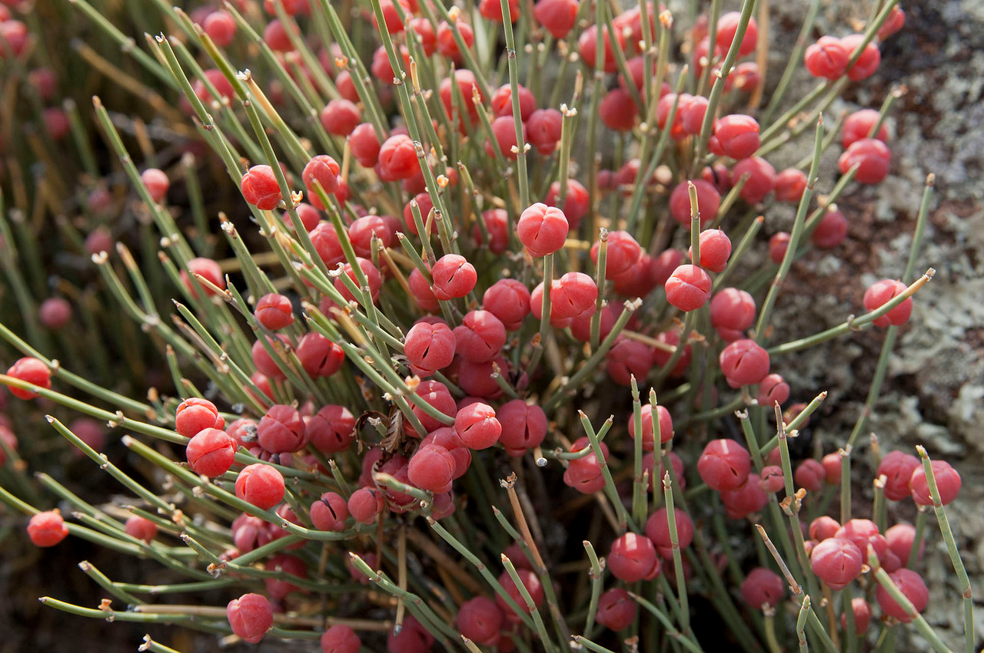
Глауцин+эфедрин
Rp
ГЛАУЦИН – алкалоид растения мачок желтый (Glaucium flavum).
угнетение кашлевого центра
седативное действие на ЦНС
не приводит к угнетению дыхания, развитию запоров и лекарственной зависимости
ослабляет спазм гладкой мускулатуры бронхов при бронхите
ЭФЕДРИН – алкалоид в различных видах эфедры (Ephedra L.)
адреномиметик непрямого действия
сужая сосуды, умешает отек слизистой бронхов
вызывает бронхолитический (бронхорасширяющий) эффект,
стимулирует деятельность сердца (увеличивает частоту и силу сокращений),
подавляет перистальтику кишечника,
расширяет зрачок (не влияя на аккомодацию и внутриглазное давление),
повышает тонус скелетных мышц, вызывает гипергликемию.
Масло базилика оказывает незначительное седативное, противомикробное и спазмолитическое действие
У детей от 3 лет
После еды
препарат назначают для подавления кашля при трахеитах, фарингитах, острых бронхитах, коклюше
Заболевания сердца, глаукома, гиперплазия простаты, тиреотоксикоз,
феохромоцитома

Slide 10
преноксдиазин
блокирует периферические звенья кашлевого рефлекса за счет следующих эффектов:
местного анестезирующего действия, которое уменьшает раздражимость периферических чувствительных (кашлевых) рецепторов дыхательных путей;
бронхорасширяющего действия, благодаря которому происходит подавление рецепторов растяжения, принимающих участие в кашлевом рефлексе;
незначительного снижения активности дыхательного центра (без угнетения дыхания).
противокашлевой эффект препарата примерно равен таковому у кодеина.
не вызывает привыкания и лекарственной зависимости.
при хроническом бронхите отмечено противоспалительное действие преноксдиазина.
не влияет на функцию ЦНС, за исключением возможного косвенного анксиолитического действия.
Непродуктивный кашель любого происхождения:
катар верхних дыхательных путей, грипп, острый и хронический бронхит, пневмония, эмфизема;
ночной кашель у больных с сердечной недостаточностью;
подготовка пациентов к бронхоскопическому или бронхографическому исследованию
Средняя доза для взрослых составляет 100 мг 3 или 4 раза в день. Не разжевывать. У детей применяют с осторожностью (1+).

Slide 11
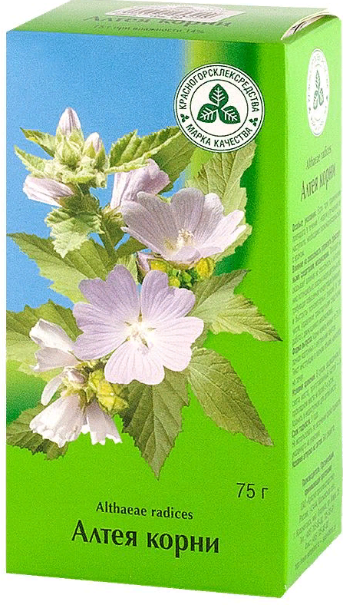
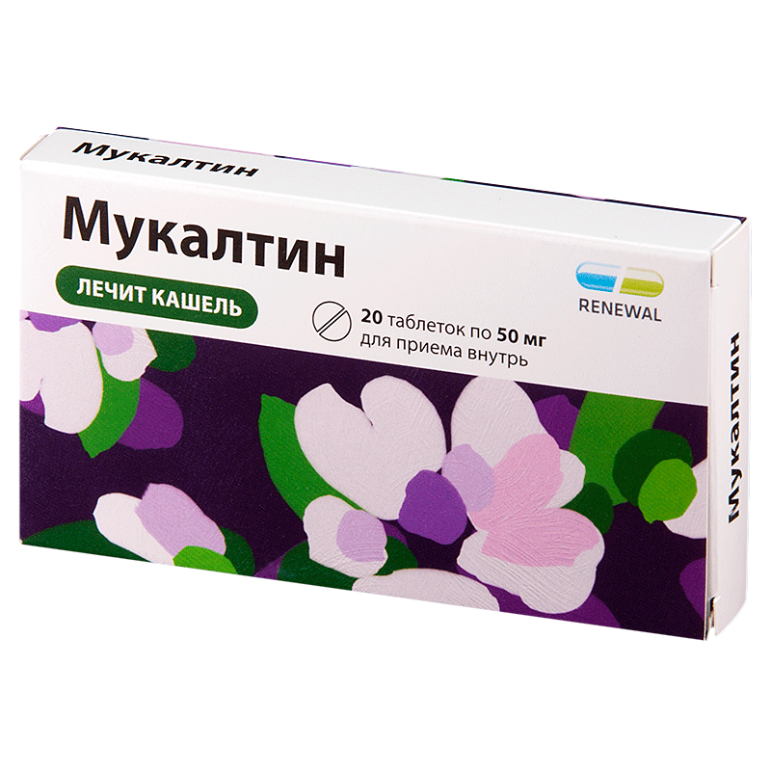
Отхаркивающие Препараты
Содержащиеся в растительных препаратах рефлекторного действия вещества при введении внутрь вызывают раздражение рецепторов слизистой желудка и двенадцатиперстной кишки.
При этом рефлекторно (по блуждающему нерву) усиливается секреция бронхиальных желез.
Повышается перистальтика бронхов, повышается активность мерцательного эпителия.
Мокрота становится более обильной, жидкой, с меньшим содержанием белка, ее отделение с кашлем облегчается.
После еды, с 3 лет
В составе комплексной терапии воспалительных заболеваний дыхательных путей, сопровождающихся кашлем с трудноотделяемой мокротой (трахеит, бронхит, трахеобронхит).
Взрослым и детям (от 12 лет) Детям можно растворить 1 табл. в 1/3 стакана теплой воды. Применение при беременности возможно.
Трава алтея

Slide 12
Отхаркивающие препараты
Настой травы чабреца: отхаркивающее, противомикробное действие.
Местно: полоскания при воспалительных заболеваниях полости рта и глотки (фарингит, тонзиллит, стоматит, гингивит)
Все - до еды
Настой листьев мать – и - мачехи оказывает отхаркивающее, слабое противовоспалительное действие.
Слизи, органические кислоты и сапонины - разжижение вязкого отделяемого в верхних дыхательных путях, улучшение отхождения мокроты.
Слизь - обволакивающее действие на слизистые оболочки полости рта, горла и гортани, предохраняя их от раздражения.
с 12 лет
Настой листьев подорожника большого усиливает секрецию бронхиальных желез, оказывает муколитическое, противовоспалительное действие, стимулирует выделение желудочного сока, повышает его кислотность
с 12 лет
с 1 года

Slide 13
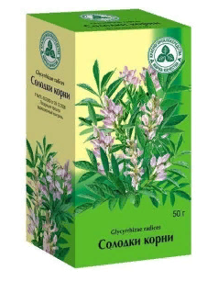
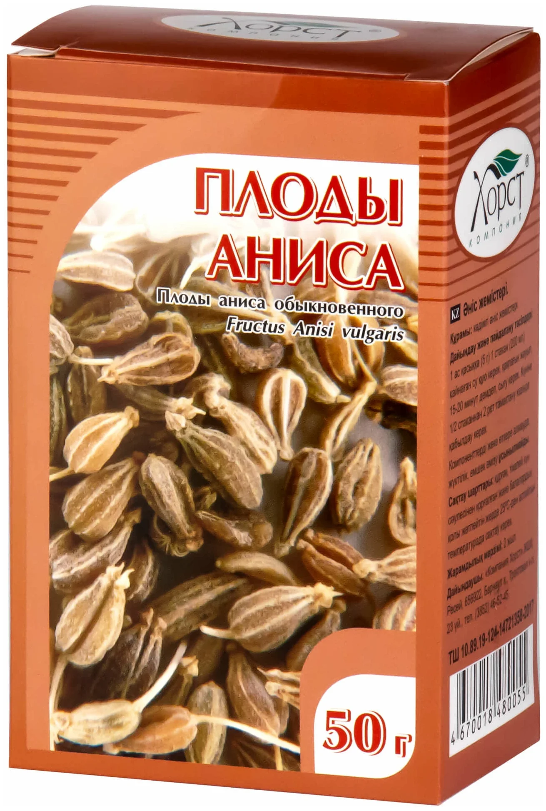
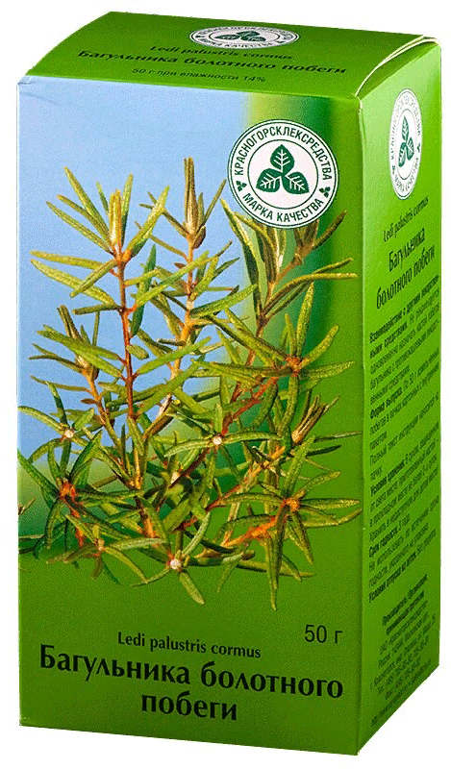
Отхаркивающие препараты
Все – до еды
Корни солодки, благодаря наличию глицирризиновой кислоты, оказывают отхаркивающее и противовоспалительное действие
с 1 года
Настой плодов аниса оказывает отхаркивающее, противовоспалительное, спазмолитическое лактогенное действие, повышает тонус матки.
с 1 года
Настой побегов багульника болотного оказывает отхаркивающее действие, обладает противовоспалительными, противомикробными и гипотензивными свойствами; оказывает возбуждающее действие на ЦНС и миометрий.
с 18 лет

Slide 14
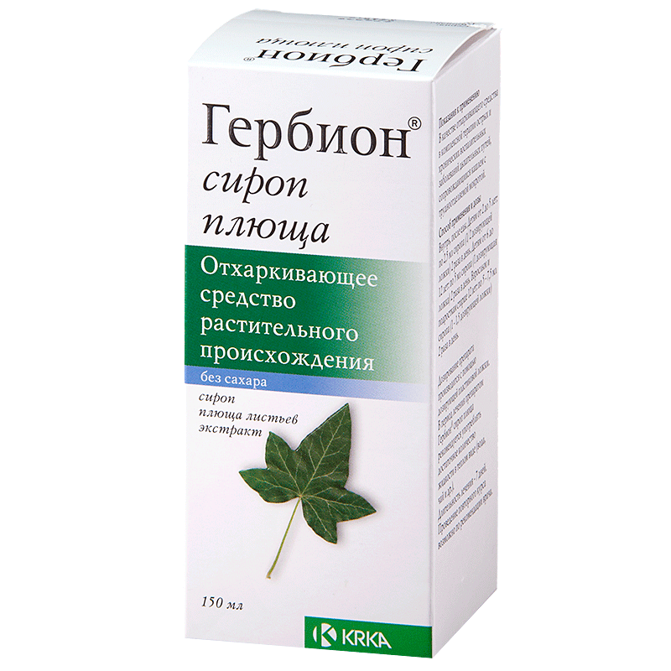
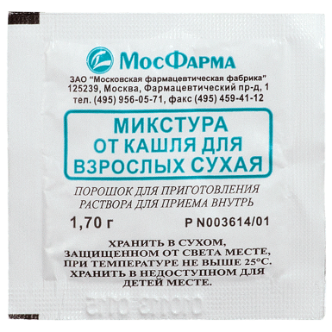
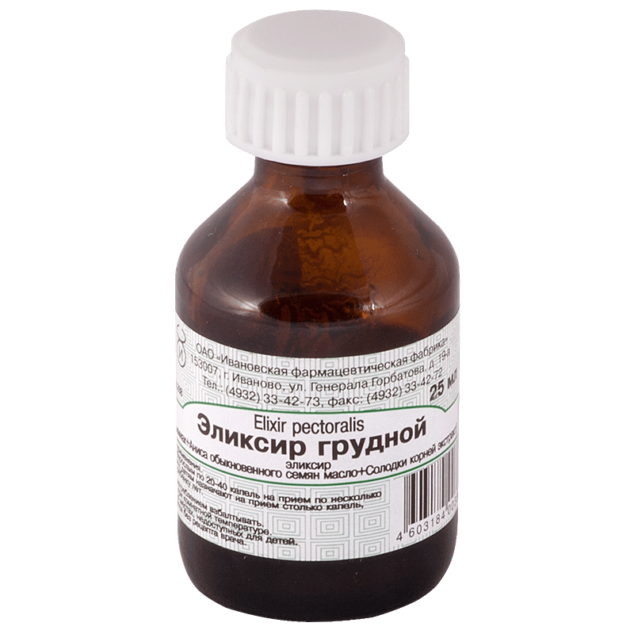
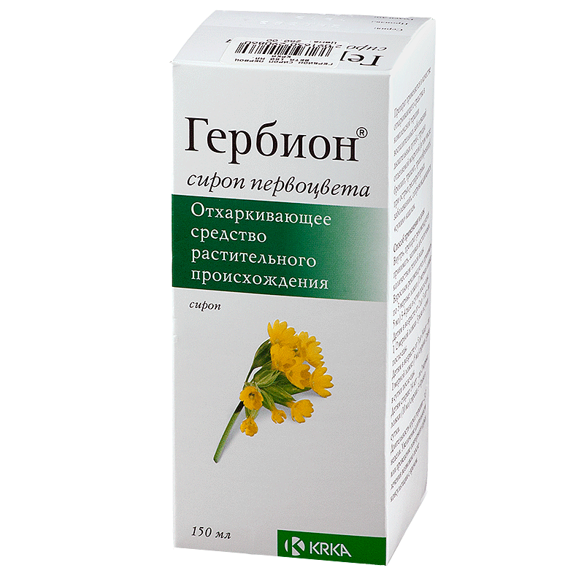
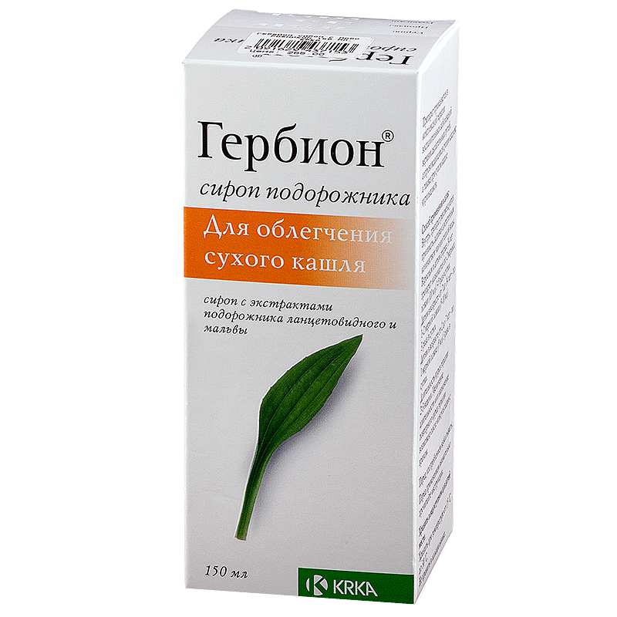
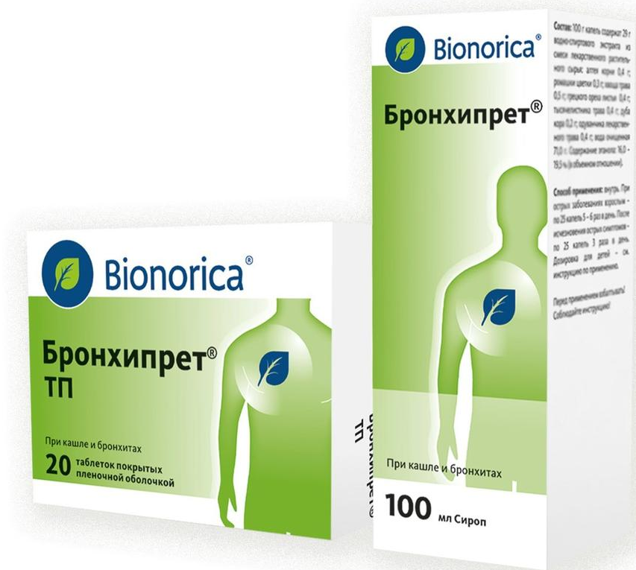
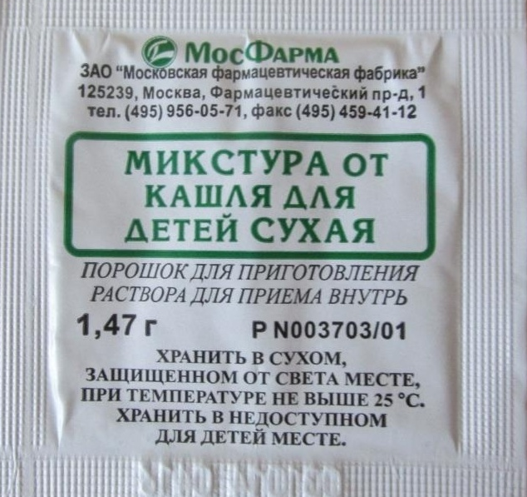
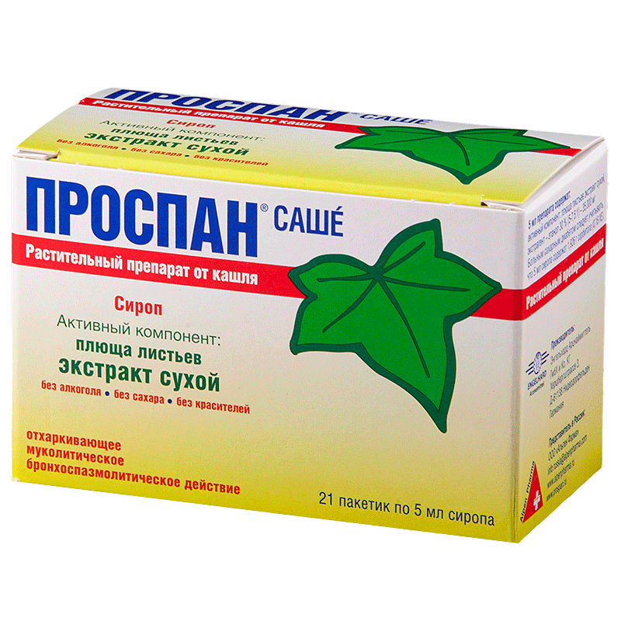
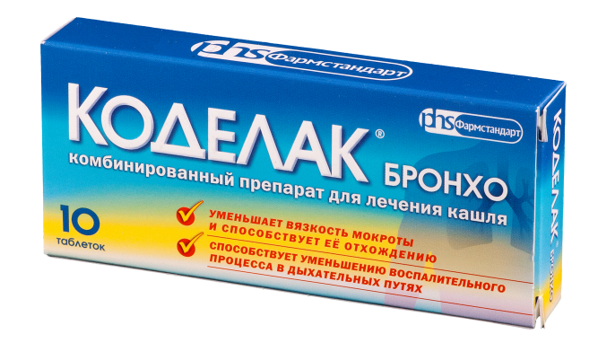
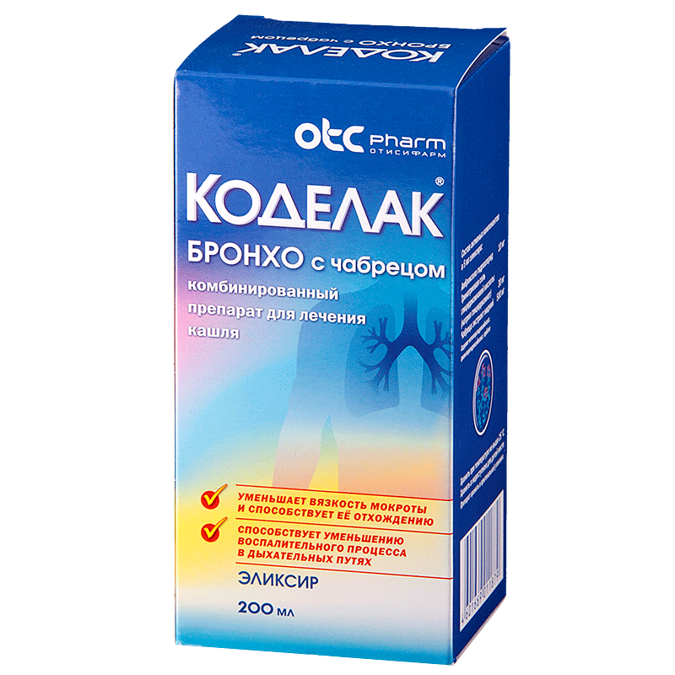
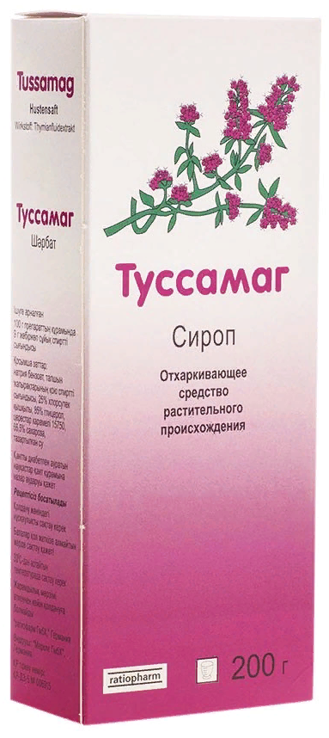
Отхаркивающие препараты

Slide 15
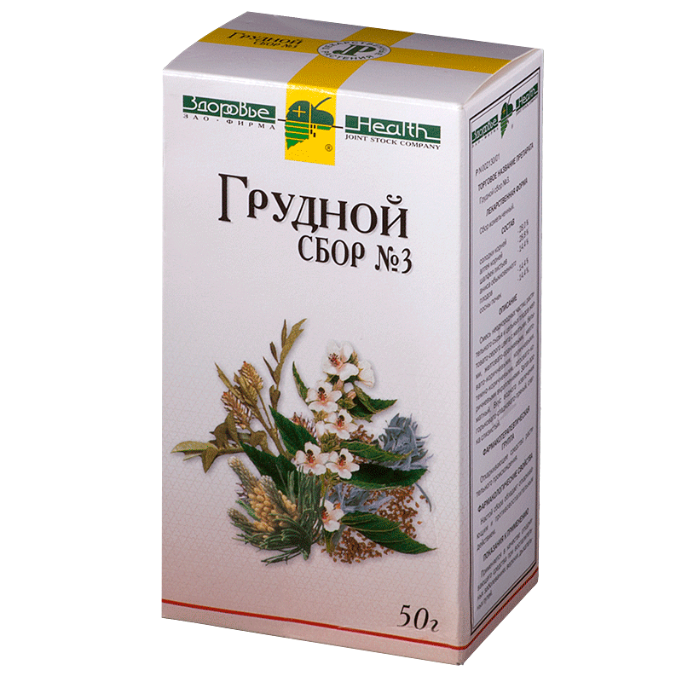
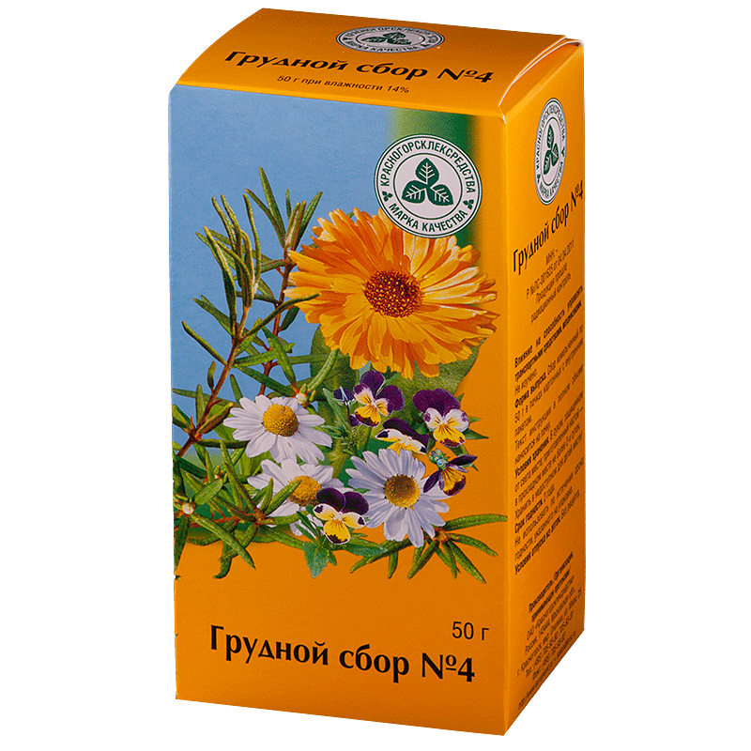
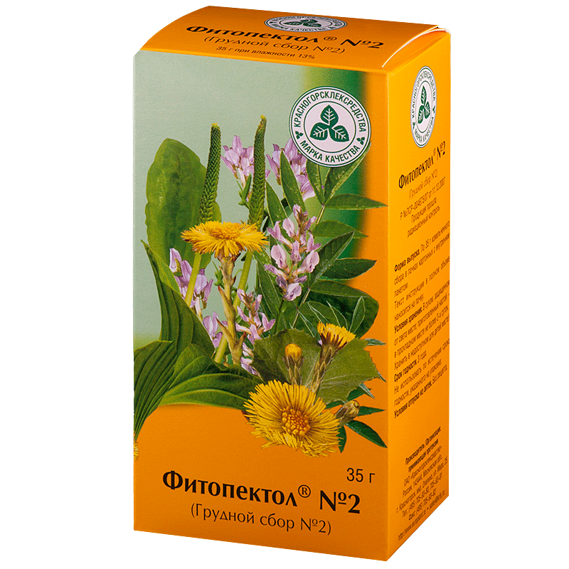
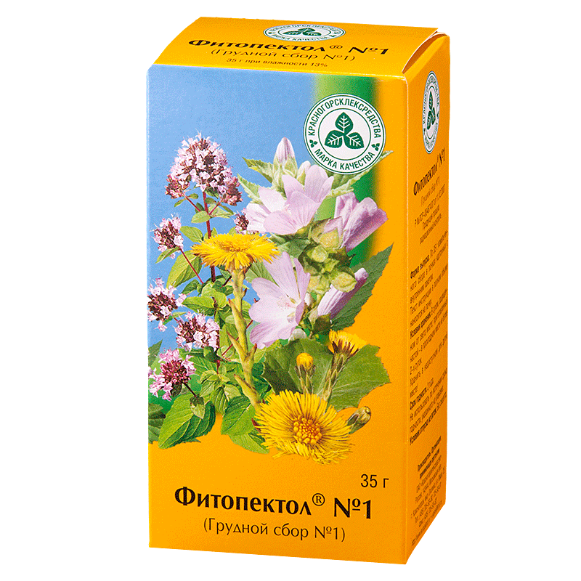
Отхаркивающие препараты

Slide 16
Отхаркивающие препараты
Отхаркивающие средства прямого (резорбтивного) действия после приема внутрь
всасываются,
попадают в кровь и доставляются к бронхам, где выделяются слизистой оболочкой,
стимулируют секрецию бронхиальных желез,
попадая в мокроту, разжижают и облегчают ее отделение.
Усиливают перистальтику бронхов.
Препараты хлорида аммония, гидрокарбоната натрия подщелачивают содержимое бронхов, что способствует разжижению и лучшему отхождению мокроты. Также в эту группу относятся калия и натрия йодид, терпингидрат.

Slide 17
Муколитические препараты
ЛП, которые непосредственно действуют на мокроту, разжижают и облегчают удаление вязких секретов при воспалительных заболеваниях дыхательных путей.
а) неферментные – АЦЕТИЛЦИСТЕИН, МЕТИЛЦИСТЕИН, КАРБОЦИСТЕИН, БРОМГЕКСИН, АМБРОксол;
б) ферментные – ТРИПСИН, ХИМОТРИПСИН, РИБОНУКЛЕАЗА, ДЕЗОКСИРИБОНУКЛЕАЗА.

Slide 18
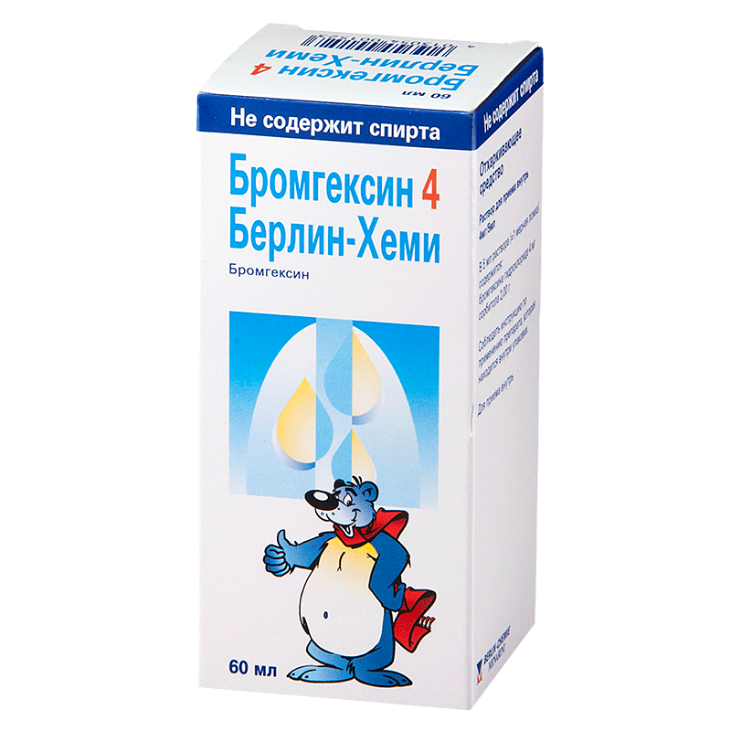
бромгексин
приводит к деполимеризации и разжижению мукопротеинов (небольшие белковые молекулы) и мукополисахаридных волокон мокроты, повышает синтез сурфактанта (комплекс фосфолипидов и специфических белков, который выстилает поверхность альвеолы, обращенной к воздуху)
Таблетки 4 и 8 мг
Применение: Хронические воспалительные заболевания легких (бронхиальная астма, муковисцидоз, туберкулез, трахеобронхит, спастический бронхит, бронхоэктазия, эмфизема легких), травмы грудной клетки, пред- и послеоперационный период.
Таблетки 4 мг с 3 лет, сироп можно применять в возрасте с 2 лет.

Slide 19
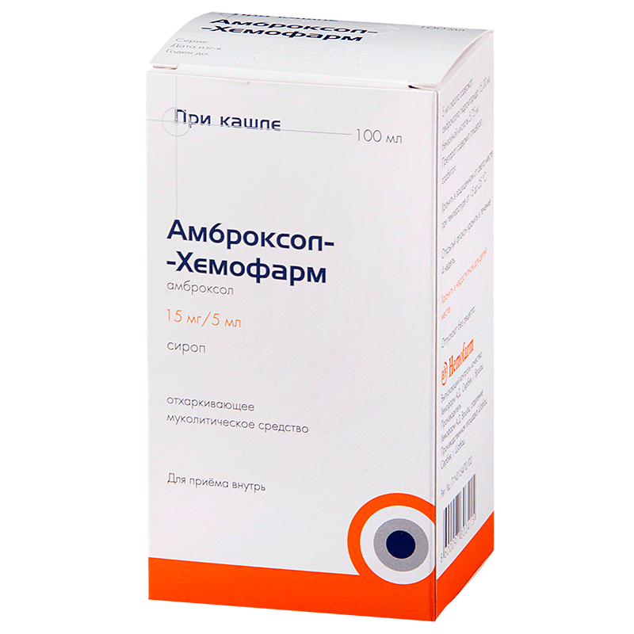
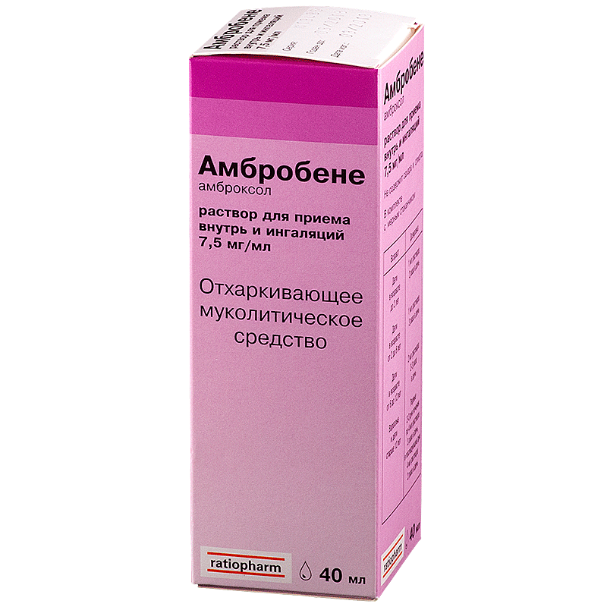
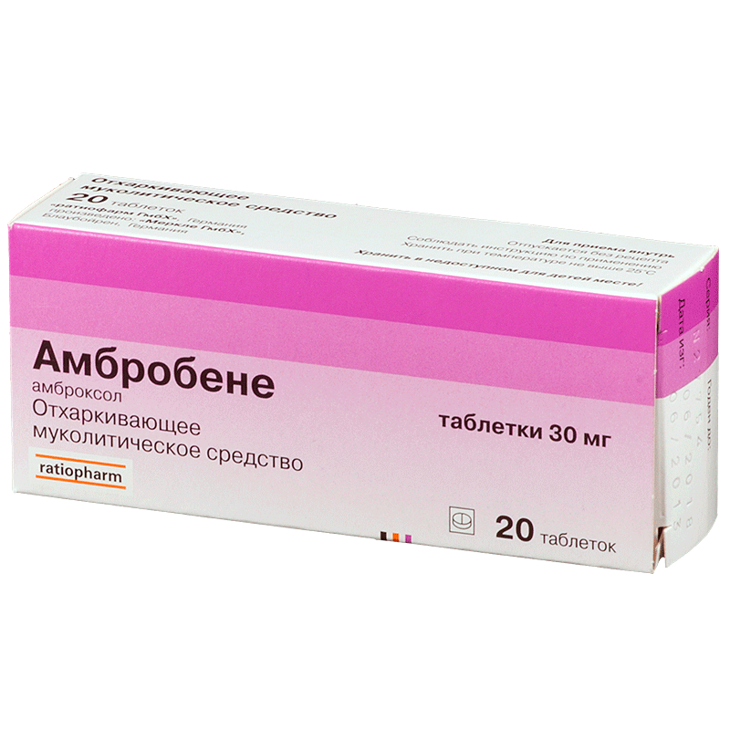
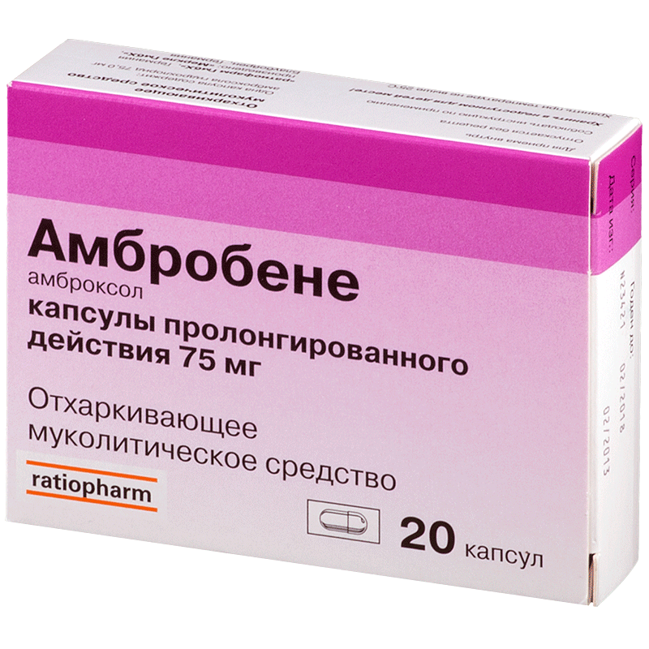
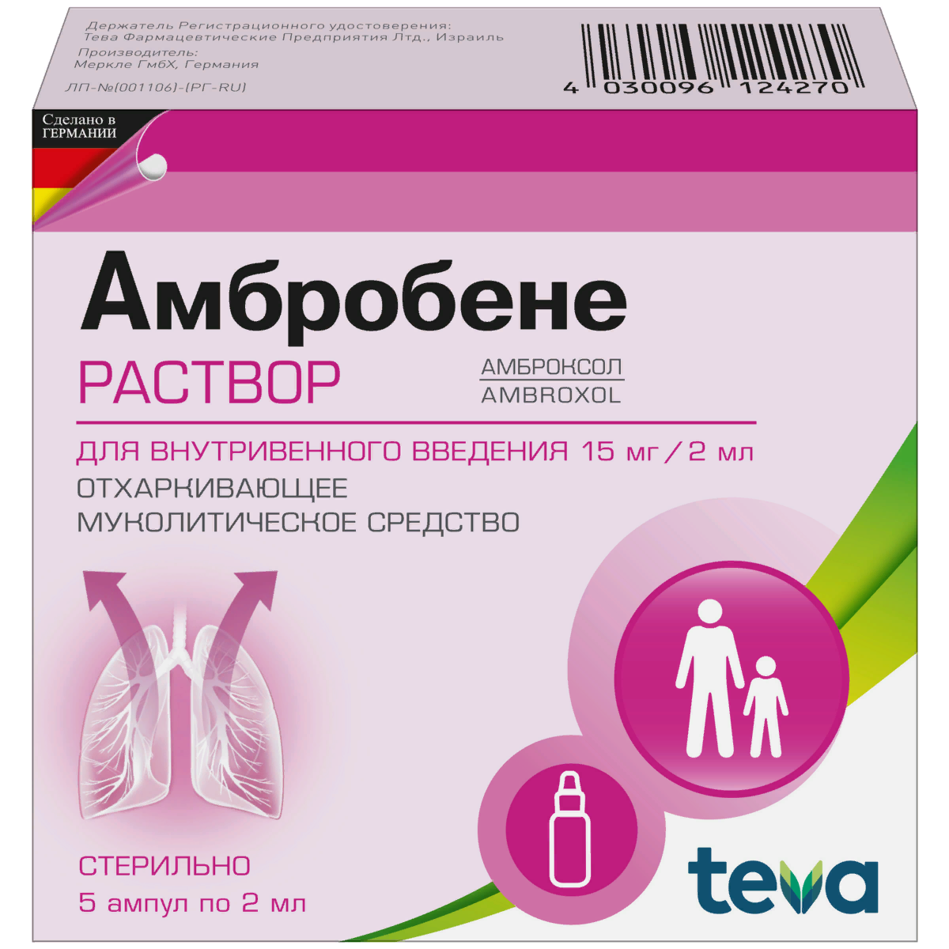
амброксол
Метаболит бромгексина. Обладает секретомоторным, секретолитическим и отхаркивающим действием, активирует образование сурфактанта.
Может быть использован для стимуляции образования сурфактанта при респира­торном дистресс-синдроме (тяжелая дыхательная недостаточность у новорожденных в первые часы жизни, наблюдающаяся при аномалиях развития диафрагмы, легких, сердца) у недоношенных и новорожденных детей.
После приема внутрь действие наступает через 30 мин и продолжается в течение 6–12 ч (в зависимости от принятой дозы) — для таблеток, сиропа и раствора для приема внутрь и ингаляций; в течение 24 ч — для капсул пролонгированного действия.
При совместном применении с антибиотиками (амоксициллин, цефуроксим, эритромицин и доксициклин) увеличивает их концентрацию в мокроте и бронхиальном секрете.
Принимают после еды. Таблетки – с 6 лет, капсулы с 12 лет, сироп и раствор для приема внутрь в возрасте до двух лет, после еды

Slide 20
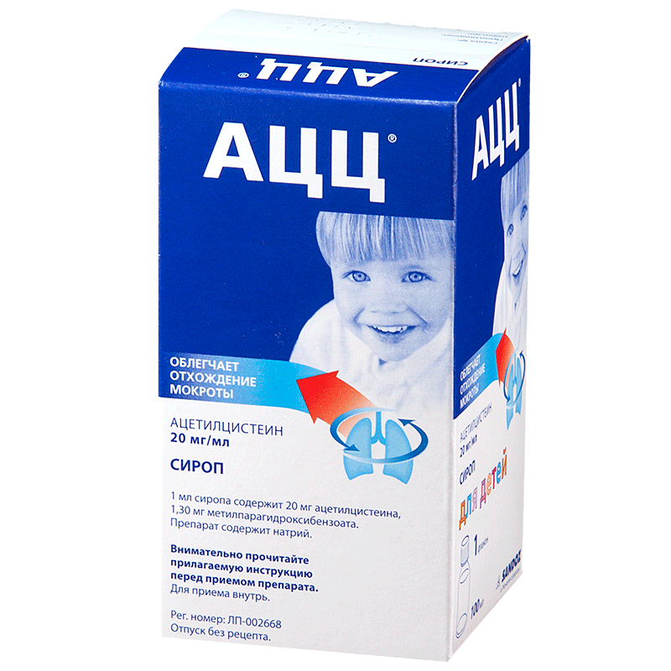
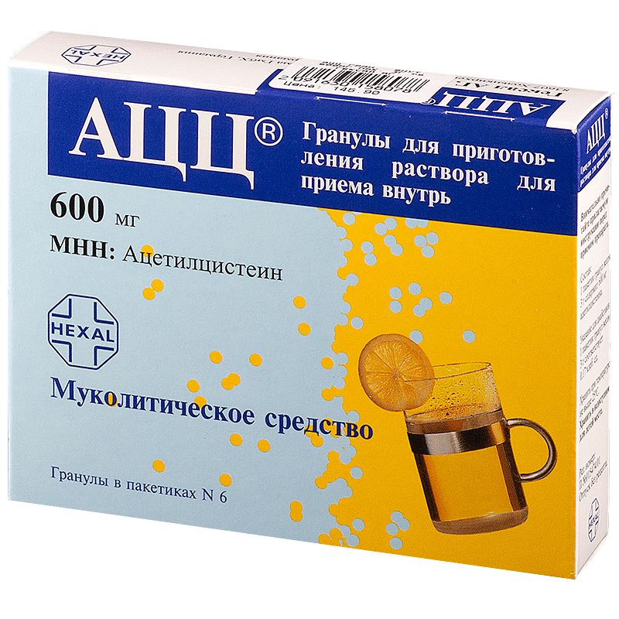
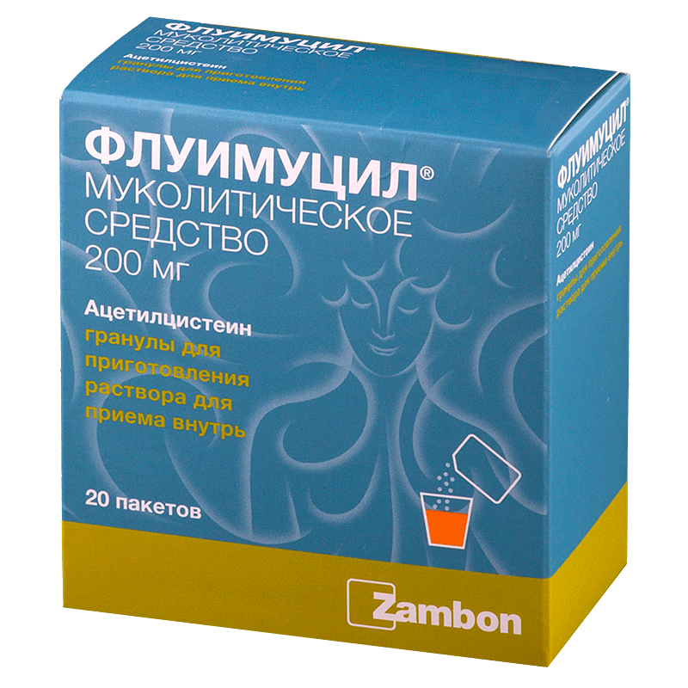
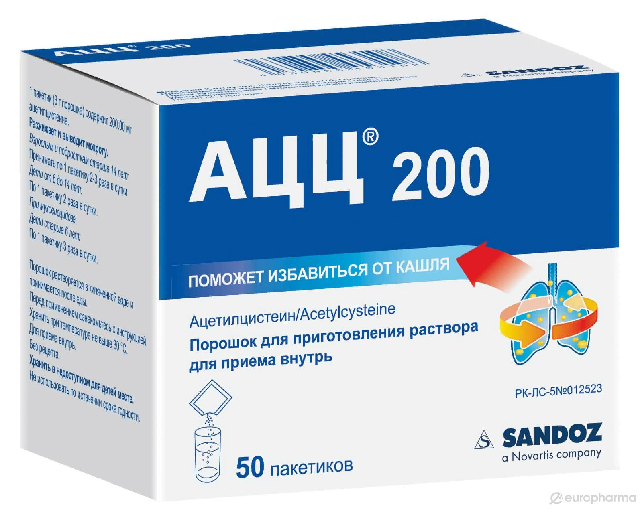
ацетилцистеин
Обладает противовоспалительными свойствами, обусловленными подавлением образования свободных радикалов и реактивных кислородных метаболитов, ответственных за развитие острого и хронического воспаления в легочной ткани и воздухоносных путях.
разжижает мокроту, разрывая дисульфидные связи мукополисахаридов, уменьшая тем самым вязкость мокроты, способствуют лучшему ее отхождению.
При совместном применении с антибиотиками, такими как тетрациклины (исключая доксициклин), ампициллин, амфотерицин В, возможно их взаимодействие с тиоловой SH-группой ацетилцистеина, что ведет к снижению активности обоих препаратов. Может вызвать бронхоспазм.
ПП: ЯБЖ и ДПК
6+
После еды, от 2 лет

Slide 21
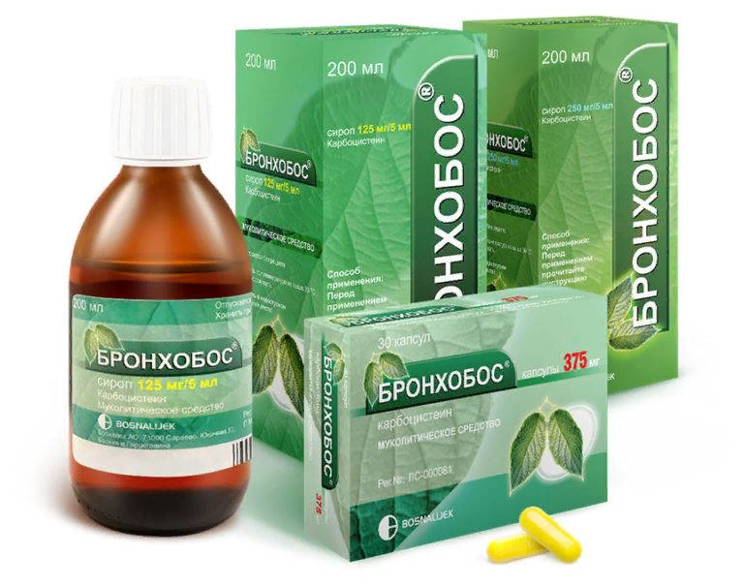
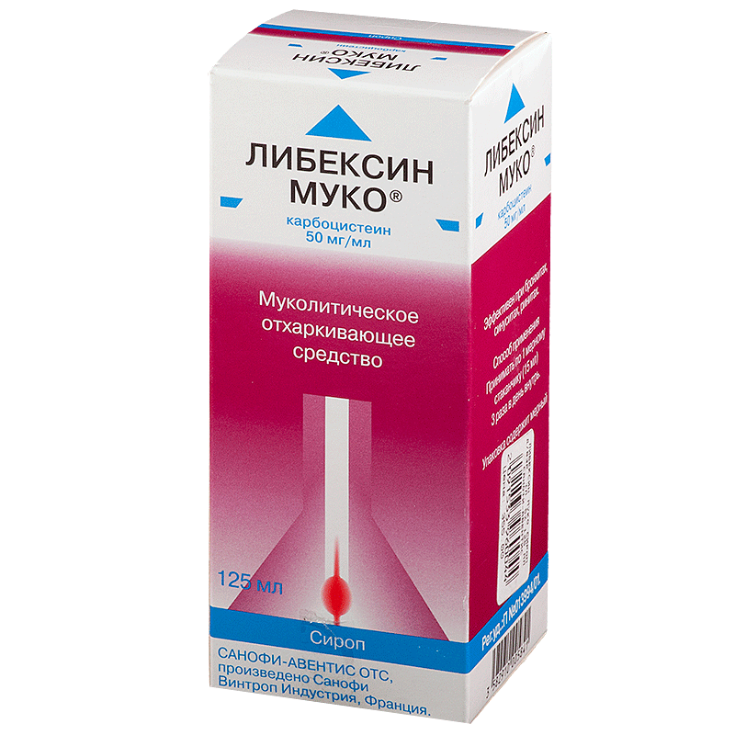
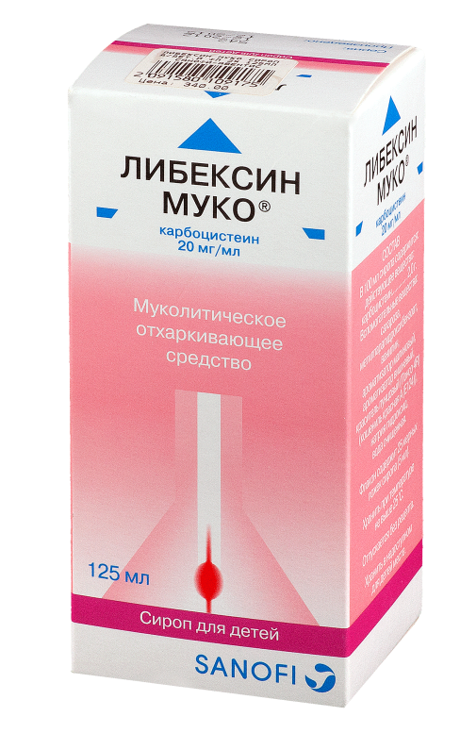
карбоцистеин
Активирует сиаловую трансферазу — фермент бокаловидных клеток слизистой оболочки бронхов. Способствует регенерации слизистой оболочки, нормализует ее структуру, активизирует деятельность реснитчатого эпителия.
Повышает эффективность глюкокортикоидной (взаимно) и антибактериальной терапии инфекционно-воспалительных заболеваний верхних и нижних дыхательных путей
Сироп 2,5% - с 2 лет,
5% и капсулы - с 15 лет
Продолжительность лечения без консультации с врачом не должна превышать 8 дней.
Сироп 50/мг содержит этанол
Предпочтительно отдельно от приема пищи

Slide 22
бронхолитики
бронхолитики – средства, расширяющие бронхи
Комплексное лечение бронхиальной астмы
основным компонентом бронхиальной астмы является бронхообструктивный синдром (БОС) – состояние, сопровождающееся периодически возникающими приступами экспираторной (на выдохе) одышки вследствие бронхоспазма, нарушения бронхиальной проходимости и секреции бронхиальных желез.
Бронхолитики используют для купирования и профилактики бронхоспазмов.

Slide 23
бронхолитики
Стимуляторы бета2-адренорецепторов: неселективные: адреналин, эфедрин, селективные: сальбутамол, фенотерол, формотерол
М-холиноблокаторы: ипратропия бромид (атровент), тиотропия бромид (спирива)
Спазмолитики миотропного действия: аминофиллин (эуфиллин), теофиллин (теопэк, теотард)
Стабилизаторы мембран тучных клеток: кромоглициевая кислота (интал)
Глюкокортикостероиды: будесонид (пульмикорт), беклометазон (беклазон Эко, насобек)
Комбинированные препараты: беродуал, спиолто респимат, аноро эллипта, ультибро бризхалер, дуаклир дженуэйр

Slide 24
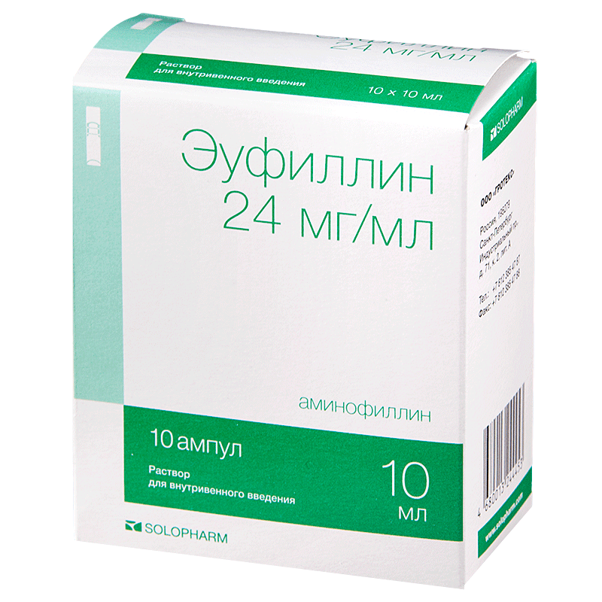
аминофиллин
Фармакологическое действие - бронходилатирующее, токолитическое, диуретическое, спазмолитическое, активирует дыхательный центр
Ингибирует фосфодиэстеразу и стабилизирует цАМФ, снижает концентрацию внутриклеточного кальция.
Блокирует аденозиновые рецепторы, снижает выброс гистамина и лейкотриенов из тучных клеток.
Применение: ХОБЛ, БА, эмфизема легких, апноэ новорожденных
ПЭ: изжога, боль в груди, гипотензия, ощущение приливов крови к лицу, головная боль, реакции на месте введения
ПП: аритмия, гипертензия, сердечная недостаточность, ЯБЖ, аденома простаты, алкоголизм, инфекции дыхательных путей.
Концентрация свыше 20 мг/мл является токсической.
Из-за недостаточной активности ферментативных систем печени (и возможности кумуляции) у новорожденных и лиц старше 55 лет аминофиллин назначают с осторожностью.

Slide 25
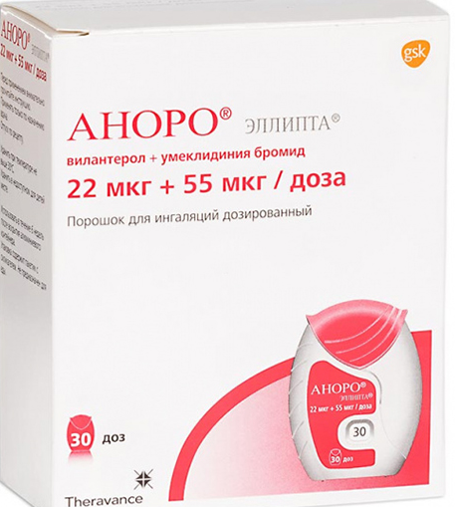
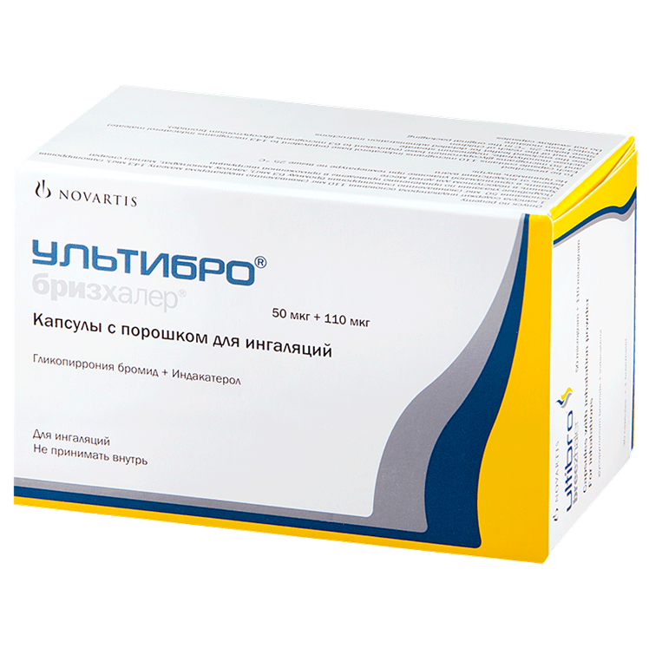
бронхолитики
ВИЛАНТЕРОЛ+УМЕКЛИДИНИЯ БРОМИД
представляет собой комбинацию ингаляционного антагониста мускариновых холинорецепторов длительного действия и ингаляционного бета2-адреномиметика длительного действия.
Показание: поддерживающая бронхорасширяющая терапия, направленная на облегчение симптомов хронической обструктивной болезни легких.
Противопоказан при тяжелых аллергических реакциях на белок молока
ГЛИКОПИРРОНИЯ БРОМИД+ИНДАКАТЕРОЛ
Ингаляционный М-холиноблокатор длительного действия +
селективный бета₂-адреномиметик ультрадлительного действия
Эффект препарата наступает уже через 5 мин после ингаляции и остается неизменным на протяжении 24 ч, обеспечивая стойкое значимое улучшение функции легких

Slide 26
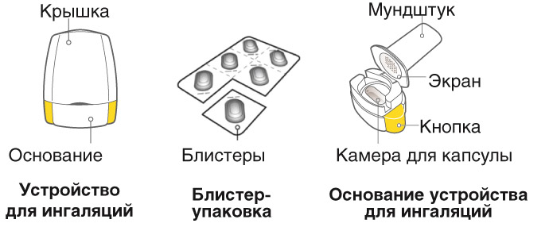
Не глотать капсулы с порошком для ингаляций.
Использовать только бризхалер, находящийся в упаковке.
Капсулы должны храниться в блистере и извлекаться непосредственно перед использованием.
Никогда не вкладывать капсулу в мундштук бризхалера.
Не нажимать на прокалывающее устройство более 1 раза.
Никогда не дуть в мундштук бризхалера.
Всегда прокалывать капсулу до ингаляции.
Не мыть и не разбирать бризхалер.
БРИЗХАЛЕР

Slide 27
Контрольные вопросы
Что такое кашель? Когда показано применение противокашлевых препаратов?
Классификация противокашлевых препаратов.
Характеристика кодеина и препаратов, в состав которых входит кодеин.
Бутамират – характеристика, применение, лекарственные формы.
Преноксдиазин – фармакологические эффекты, применение.
Назовите лекарственные растения отхаркивающего действия. Какие действующие вещества содержат эти растения?
Приведите примеры препаратов отхаркивающего действия.
Муколитики – характеристика группы на примере препарата амброксол. В чем отличие бромгексина от амброксола?
Бронхолитики – классификация, применение.
Фармакологические эффекты, применение и побочные эффекты препарата аминофиллин.

